Slide 1
BIL | TAJUK | TARIKH | SURATKHABAR
1 | WUJUDKAN SISTEM PASARAN TENAGA ELEKTRIK LEBIH INOVATIF | 1 OGOS 2025 | BERITA HARIAN
2 | REFORMASI SEMIKONDUKTOR, KHIDMAT GLOBAL DIBERI TUMPUAN | 1 OGOS 2025 | BERITA HARIAN
3 | MALAYSIA SASAR EKSPORT PRODUK E&E RM1 TRILION MENJELANG 2030 | 1 OGOS 2025 | BERITA HARIAN
4 | KERAJAAN KAJI POTENSI TENAGA NUKLEAR JANA ELEKTRIK BERSIH, STABIL | 12 OGOS 2025 | BERITA HARIAN
5 | KILANG EV PROTON HAMPIR SIAP, BEROPERASI BULAN DEPAN | 19 OGOS 2025 | BERITA HARIAN
6 | ’KEJUTAN CHINA KEDUA’ LAMBAKAN PRODUK UJI EKONOMI, INDUSTRI MALAYSIA | 20 OGOS 2025 | BERITA HARIAN
7 | 20 PERATUS LORI SAMPAH MALAYSIA GUNA EV MULAI 2027 | 20 OGOS 2025 | BERITA HARIAN

Slide 2
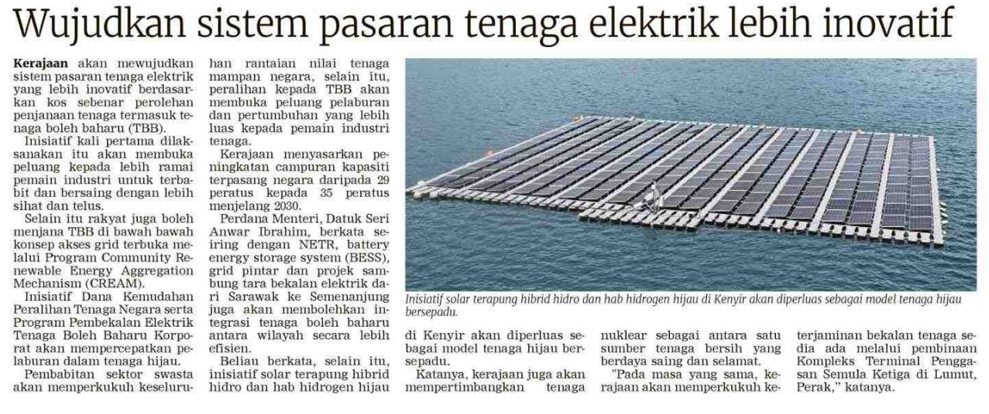
BERITA HARIAN
1 OGOS 2025
BH|WUJUDKAN SISTEM PASARAN TENAGA ELEKTRIK LEBIH INOVATIF|MS 9

Slide 3
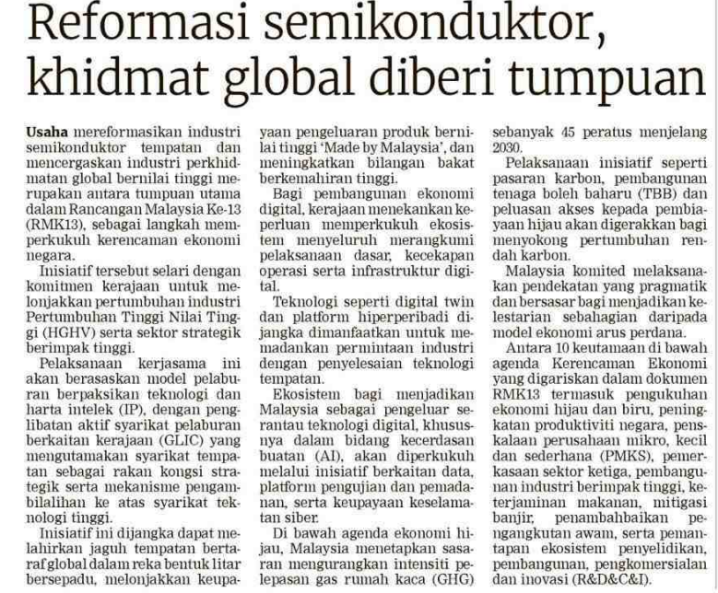
BERITA HARIAN
1 OGOS 2025
BH|REFORMASI SEMIKONDUKTOR, KHIDMAT GLOBAL DIBERI TUMPUAN|MS 22

Slide 4
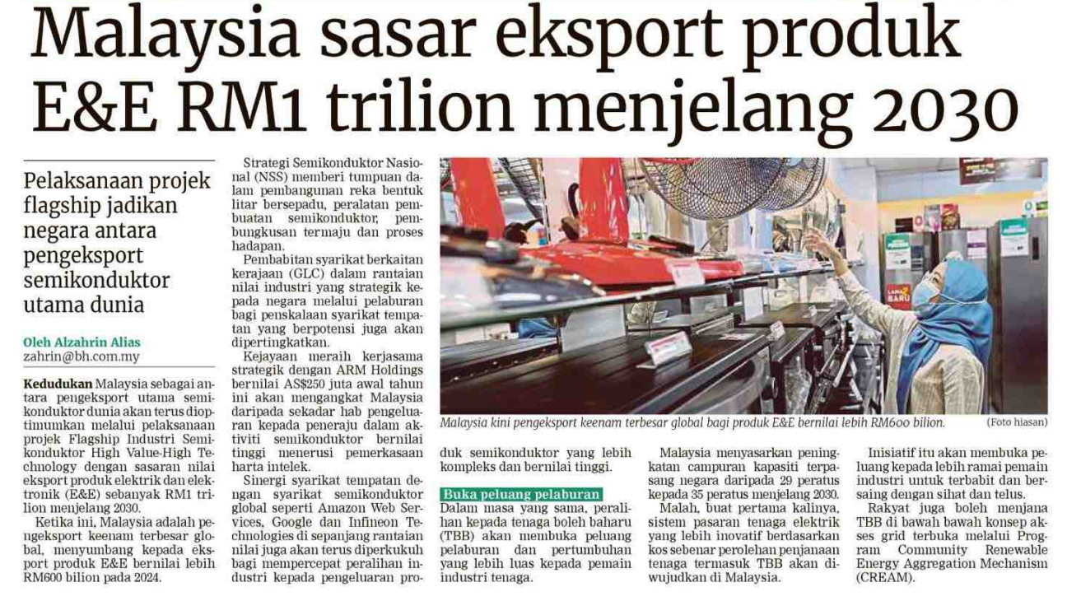
BERITA HARIAN
1 OGOS 2025
BH|MALAYSIA SASAR EKSPORT PRODUK E&E RM1 TRILION MENJELANG 2030|MS 22

Slide 5
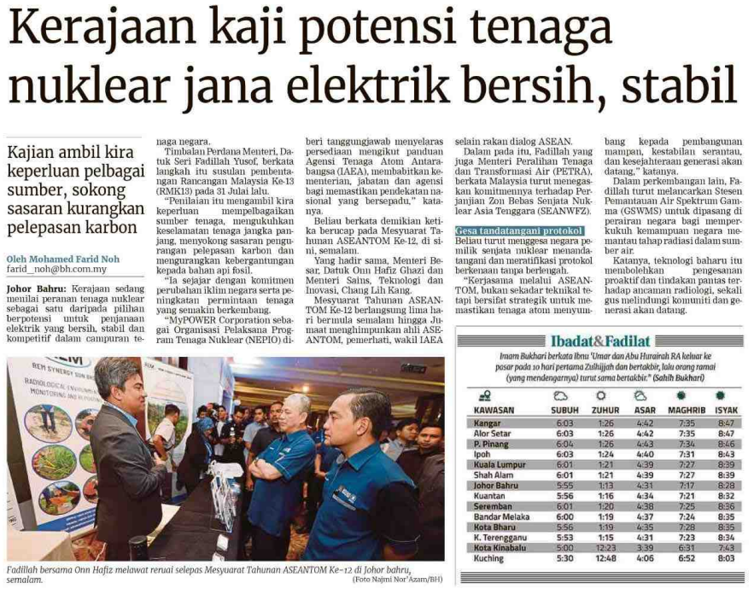
BERITA HARIAN
12 OGOS 2025
BH|KERAJAAN KAJI POTENSI TENAGA NUKLEAR JANA ELEKTRIK BERSIH, STABIL|MS 6

Slide 6
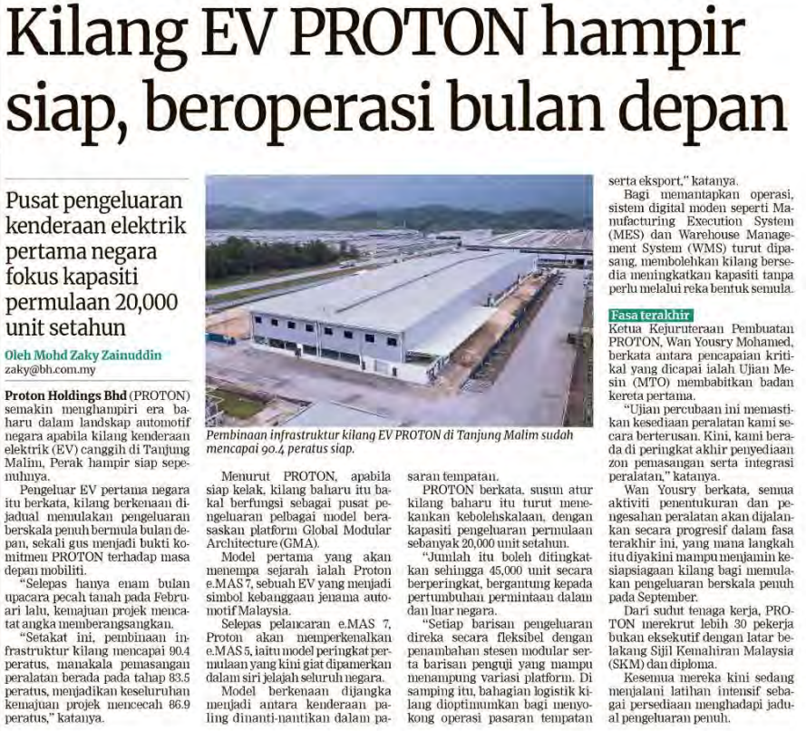
BERITA HARIAN
19 OGOS 2025
BH|KILANG EV PROTON HAMPIR SIAP, BEROPERASI BULAN DEPAN| MS 24

Slide 7
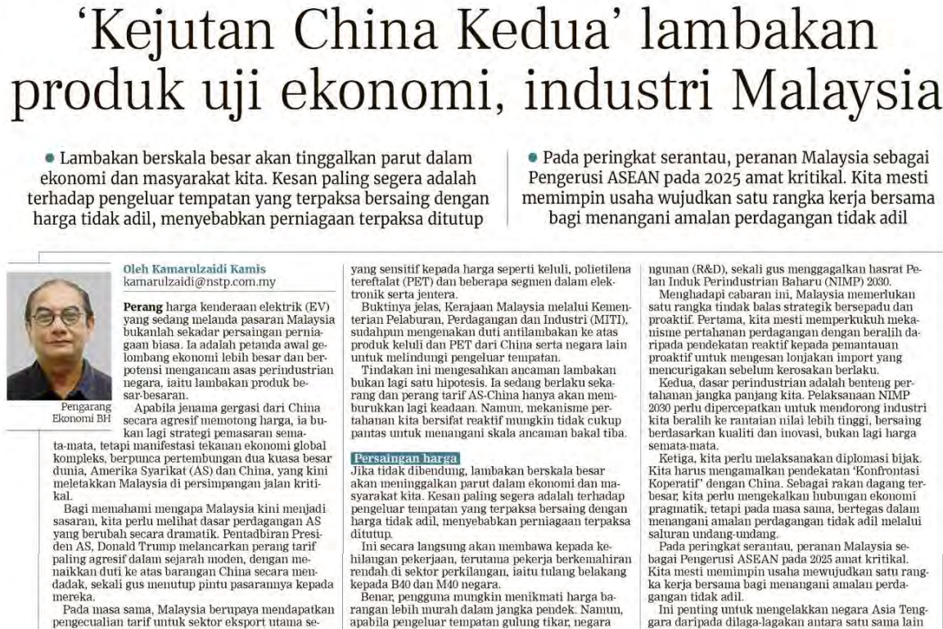
BERITA HARIAN
20 OGOS 2025
BH|’KEJUTAN CHINA KEDUA’ LAMBAKAN PRODUK UJI EKONOMI, INDUSTRI MALAYSIA| MS 10

Slide 8
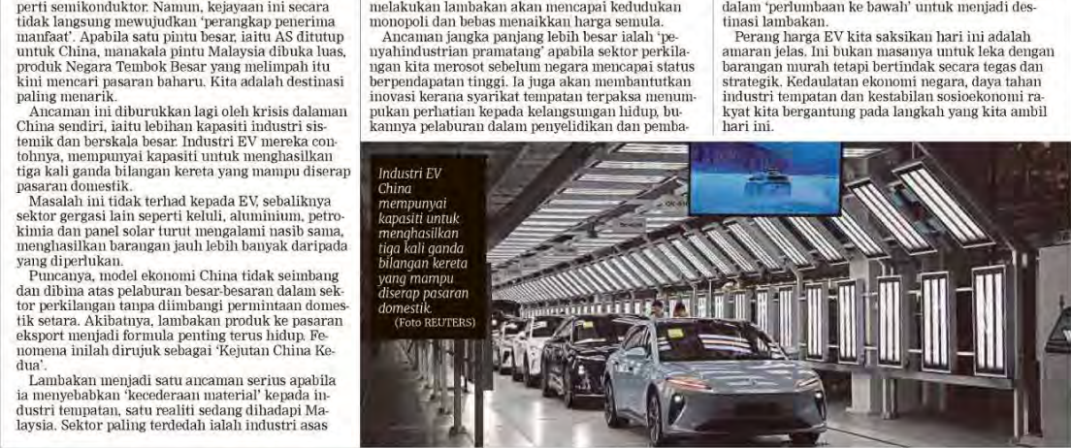
BERITA HARIAN
20 OGOS 2025
BH|’KEJUTAN CHINA KEDUA’ LAMBAKAN PRODUK UJI EKONOMI, INDUSTRI MALAYSIA| MS 10 (SAMBUNGAN)

Slide 9
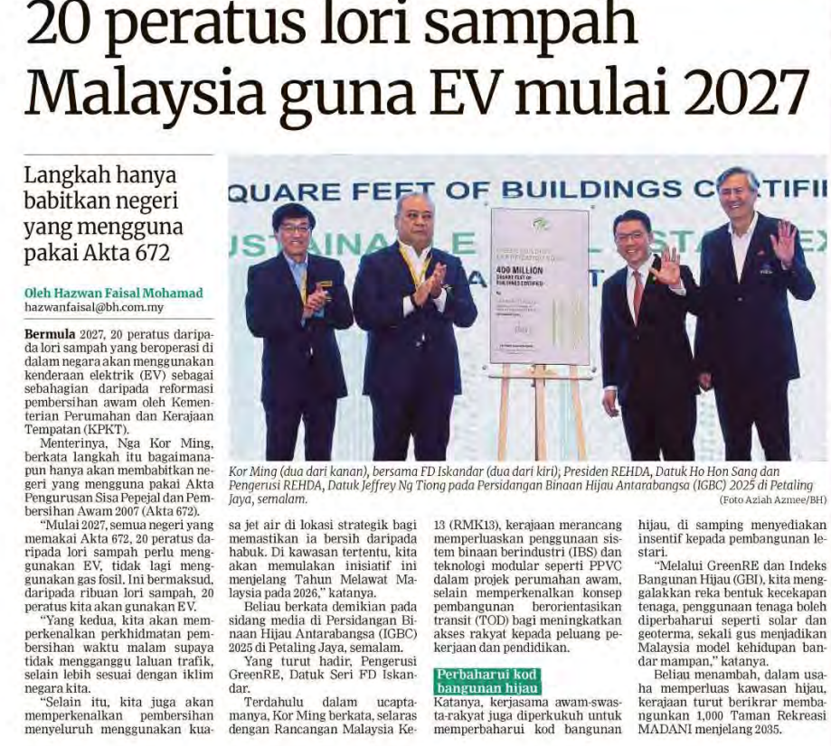
BERITA HARIAN
20 OGOS 2025
BH|20 PERATUS LORI SAMPAH MALAYSIA GUNA EV MULAI 2027| MS 23

